Slide 1

BÁO CÁO MÔN HỌC
LẬP TRÌNH MÃ NGUỒN MỞ
ĐỀ TÀI: THIẾT KẾ WEBSITE MUA BÁN THIẾT BỊ DI ĐỘNG
GVHD: Phan Thị Ngọc Mai
Danh sách nhóm:
Lê Thanh Giảng
Lê Thị Phương Mai
Võ Thị Ngọc Tuyền

Slide 2
Nội dung chính
Cơ sở dữ liệu
giao diện

Slide 3
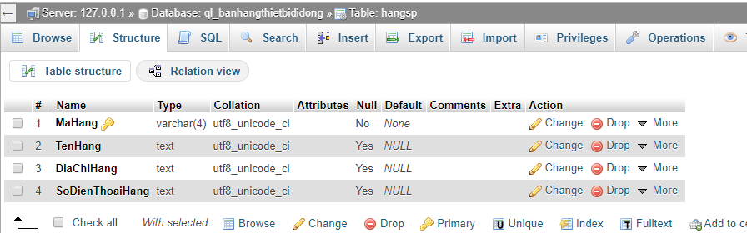
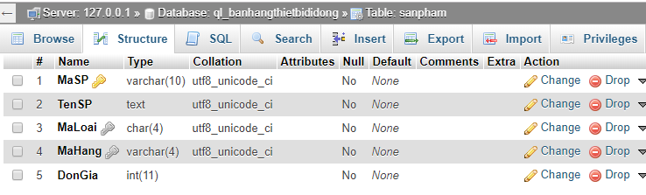
1. Cơ sở dữ liệu

Slide 4
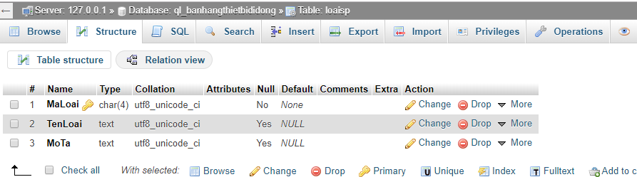
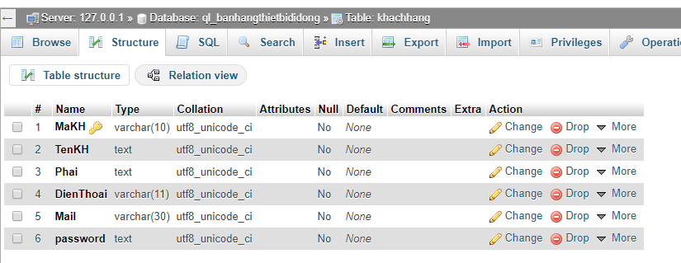

Slide 5
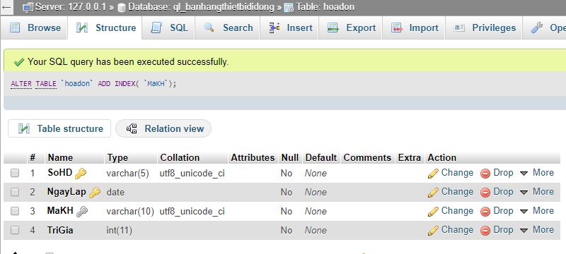
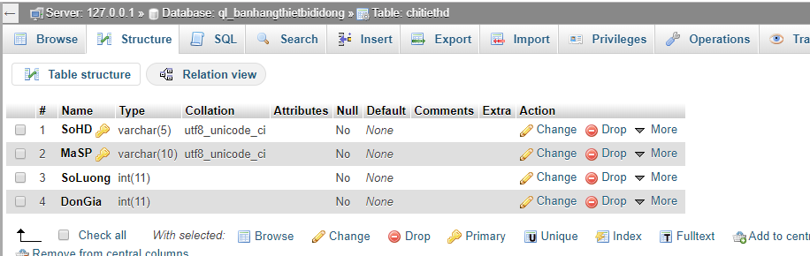

Slide 6
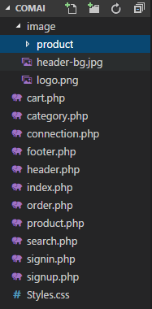
2. Giao diện Cấu trúc cây thư mục

Slide 7
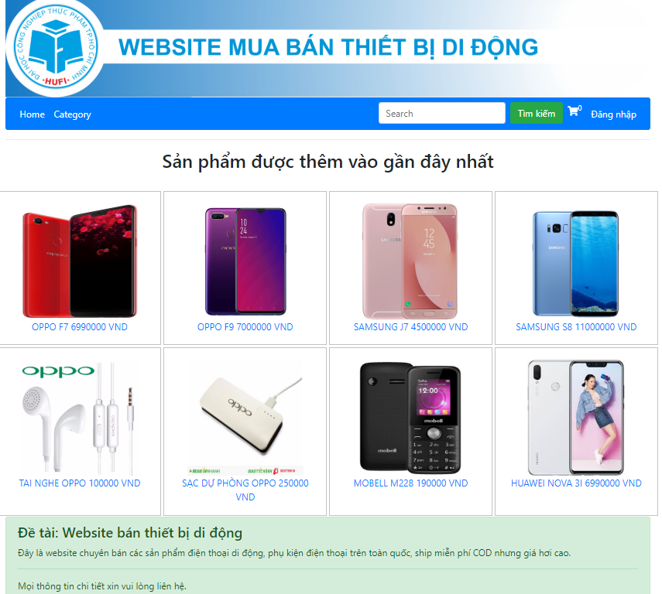
Trang chủ

Slide 8
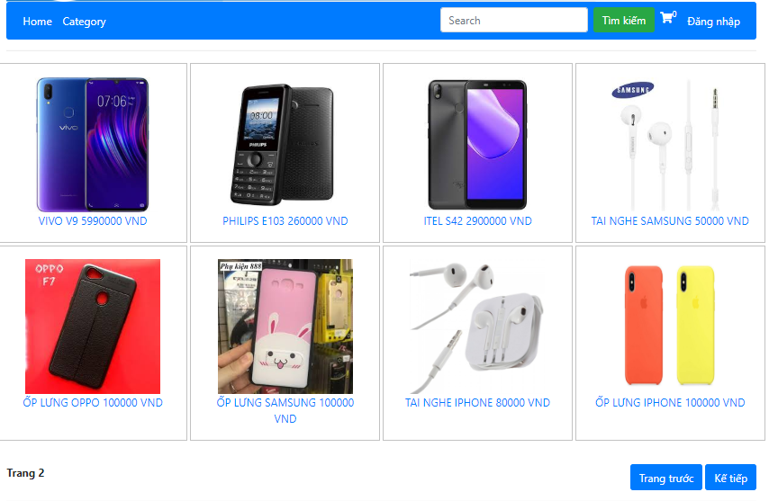
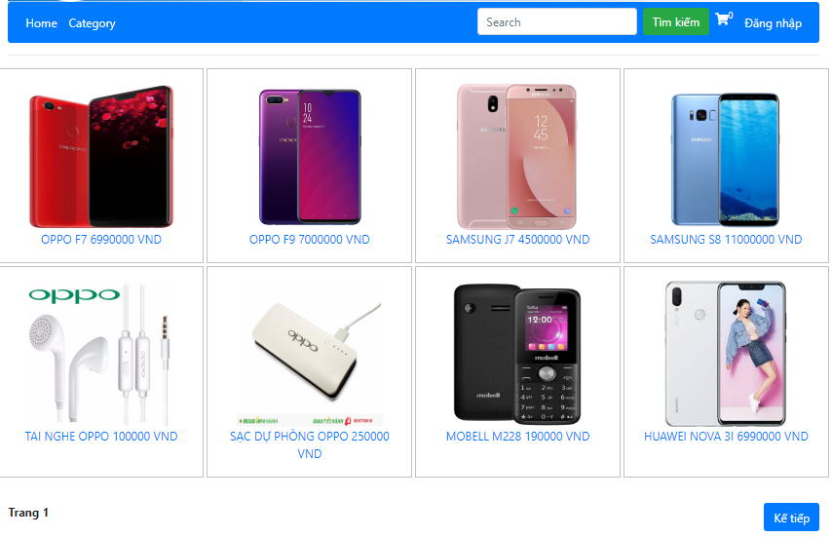
Trang sản phẩm

Slide 9
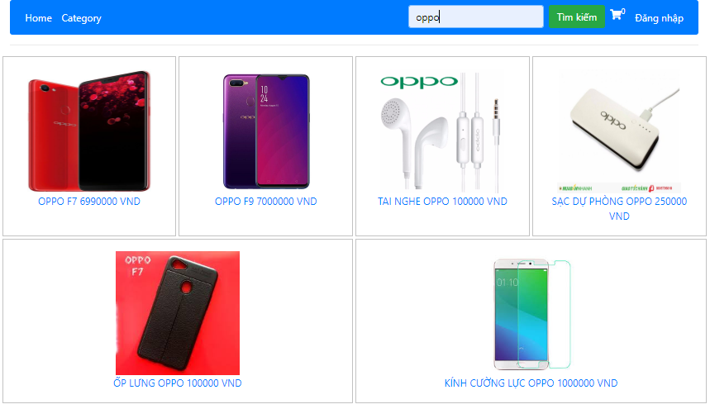
Tìm kiếm

Slide 10
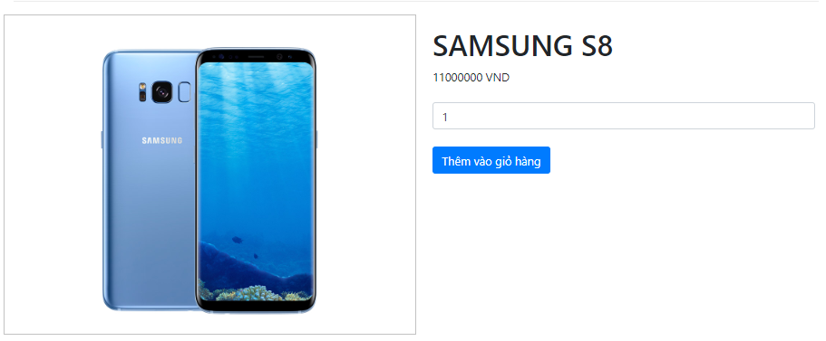
Trang Thông tin sản phẩm

Slide 11
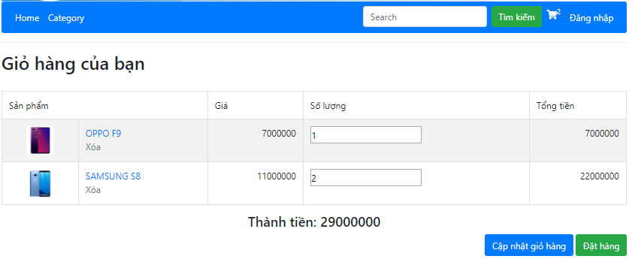
Giỏ hàng

Slide 12
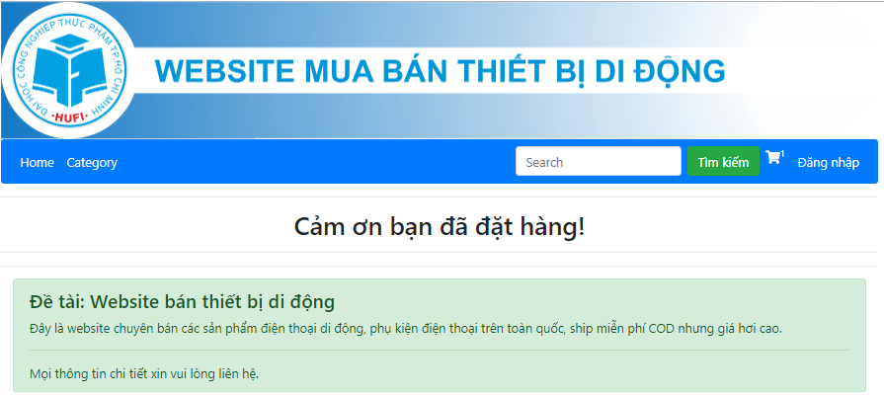
Đặt hàng

Slide 13
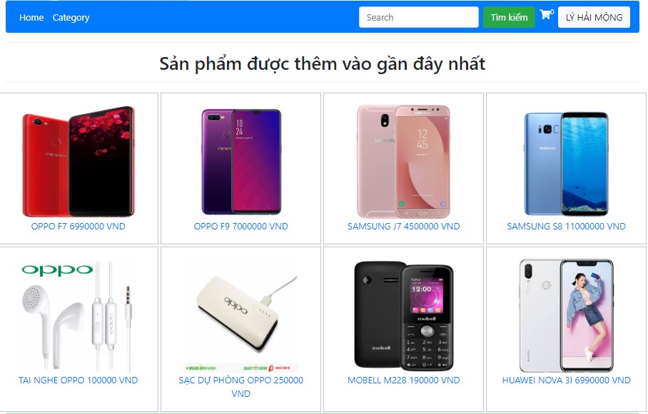
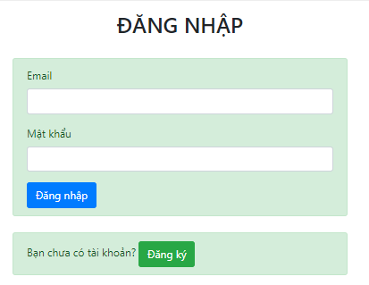
Đăng nhập

Slide 14
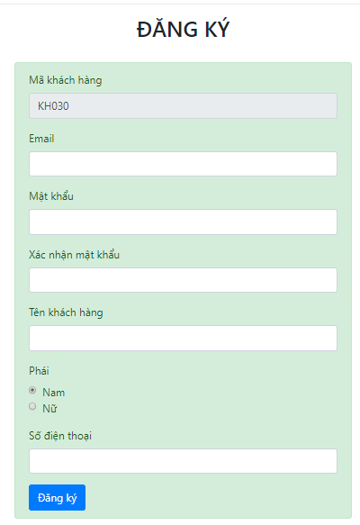
Đăng ký

Slide 15
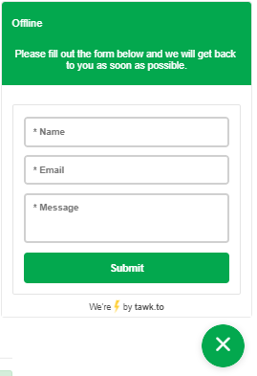
Tư vấn online

Slide 16



